Slide 1

Алгебра и начала математического анализа, 11 класс.
Урок на тему:
Понятие Логарифма.

Slide 2
Самый мудрый человек тот, кого больше всего раздражает потеря времени.
А. Данте.

Slide 3
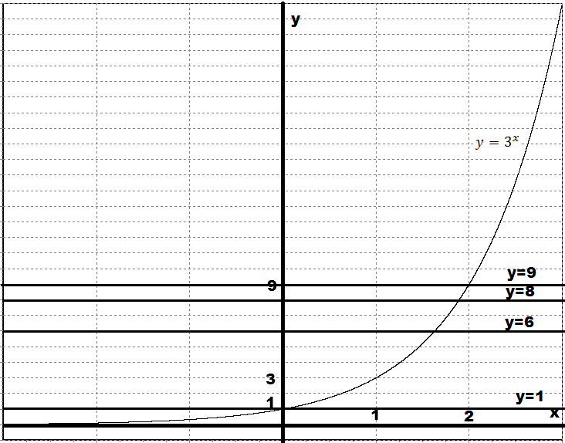
Логарифм.
Решением уравнения будет число:
Читается как логарифм по основанию 3 числа 6. У логарифма всегда есть основание и число, из которого он вычисляется.

Slide 4
Логарифм.
.
Мы рассмотрели частный случай, теперь давайте введем конкретное определение, которое поможет нам решать различные задачи.
Определение. Логарифмом положительного числа b по положительному и отличному от одного основанию a называют показатель степени, в которую нужно возвести число a, чтобы получить число b.
На математическом языке наше определение будет выглядеть так: Решением уравнения
будет единственный корень
(логарифм числа b по основанию a).

Slide 5



Логарифм.
Рассмотрим конкретные примеры:

Slide 6

Логарифм.
Давайте напишем более точное определение логарифма:
То есть, возведя положительное число а, отличное от единицы, в степень логарифм по основанию а числа b получится число b.
Примеры:

Slide 7
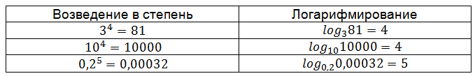
Логарифм.
Процесс нахождения логарифма числа обычно называется логарифмированием.
Операция возведения в степень и логарифмирования являются обратными операциями, стоит учитывать, что основание у обеих операций одинаковое. В нашем утверждении легко убедиться:
При вычислении логарифмов, обычно вычисление можно свести к решению показательного уравнения.
Ребята обратите внимание, что логарифм по основанию 10 называются десятичным логарифмом и его принято обозначать символом lg.
Например:

Slide 8





Логарифм.
Пример. Вычислить:
а) б) в)
Решение.
а) То число, которое мы получим в ответе, примем за неизвестное х, тогда:
Ответ:
б) Пусть
Ответ:

Slide 9






Логарифм.
в) Пусть
Ответ:

Slide 10




Логарифм.
Задачи для самостоятельного решения.
Вычислите:
а) б) в)
г) д) е)

Slide 11
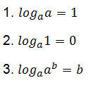

Логарифм.
Особое внимание надо обратить на три формулы, для них тоже можно сделать небольшую памятку:
Давайте посмотрим на конкретные примеры:

Slide 12
Лёгкое отношение к жизни делает её тяжёлой.
Э. Кроткий.

